Slide 1
아마레 펫츠
신현주(조장),노호관(부조장), 김병수, 배채윤

Slide 2
01
개요
CONTENT
1차 프로젝트 발표
02
프로젝트 구성

Slide 3
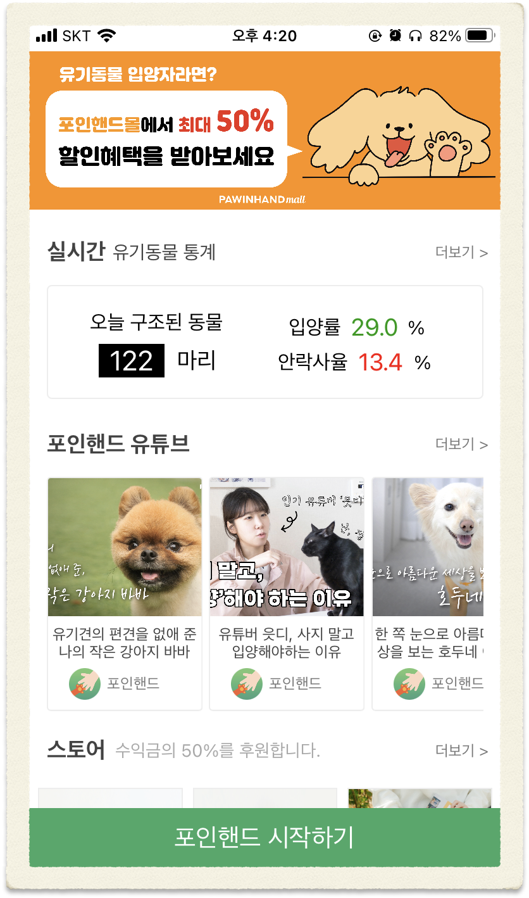

01
개요
포인핸드 APP 바탕
실종 동물 정보 등록
유기된 동물 정보 등록

Slide 4
02
프로젝트 구성_사이트 맵
아마레 펫츠
HOME
ABOUT
INFO
NOTICE
PETS
MYPAGE
소개
자주하는 질문
보호소 위치
문의하기
공지사항
반려동물 등록
실종동물 등록
임시보호 요청
애완용품
반려동물
관심활동
개인정보 수정

Slide 5
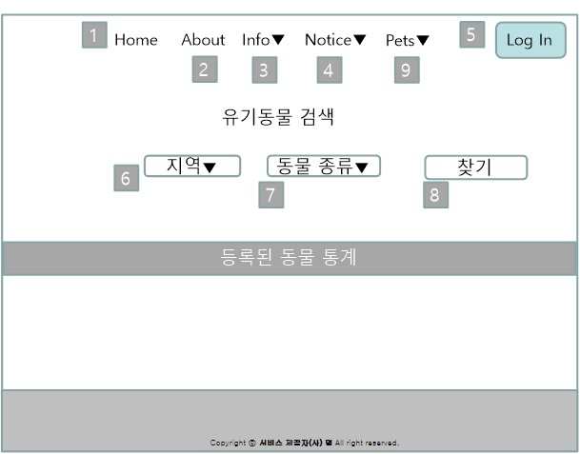
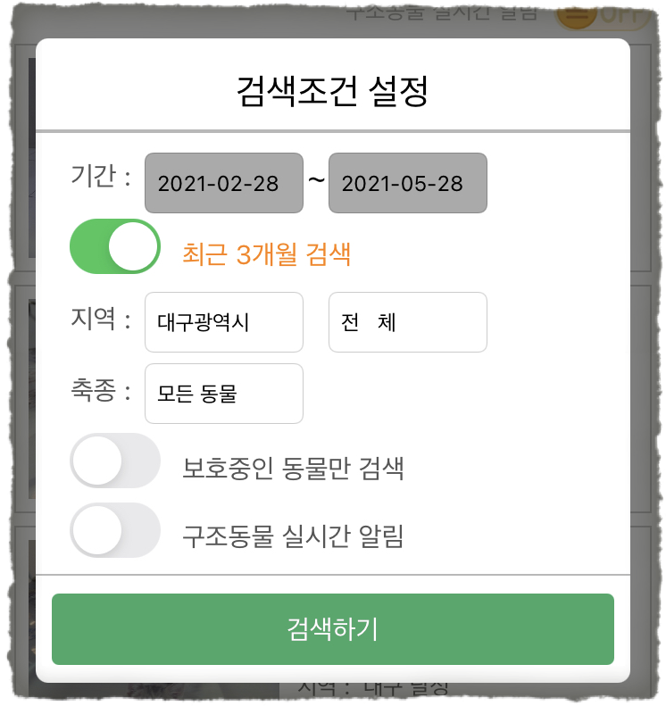
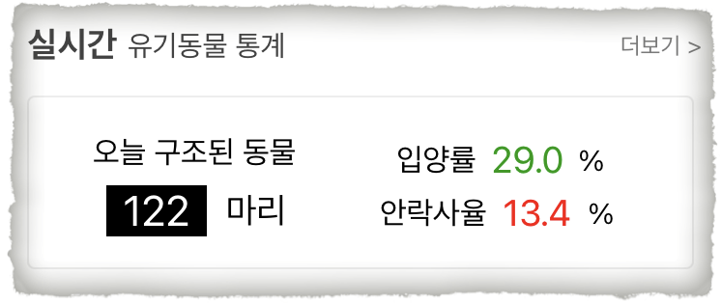
02
프로젝트 구성_메인화면

Slide 6
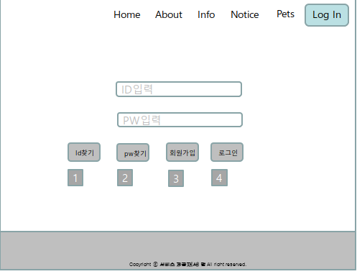
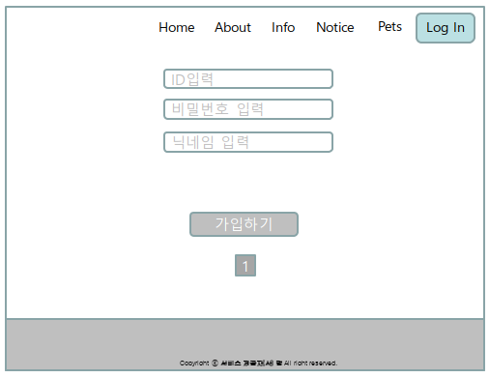
02
프로젝트 구성_로그인|회원가입

Slide 7
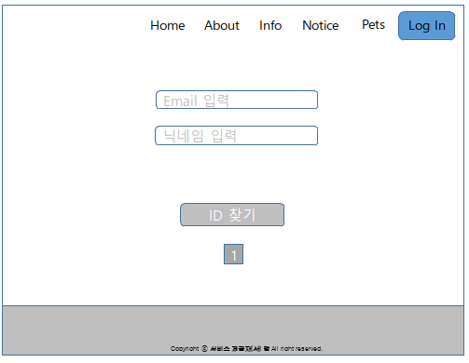
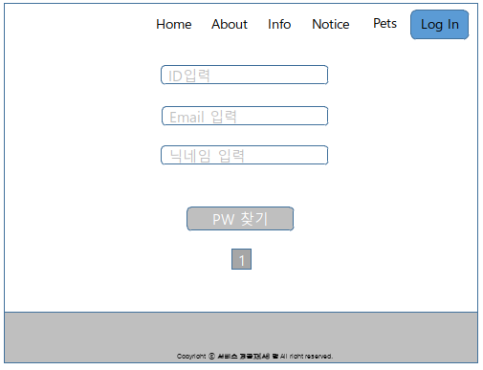
02
프로젝트 구성_ID/PW찾기

Slide 8

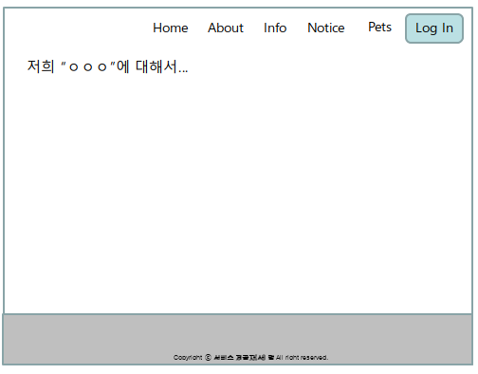
02
프로젝트 구성_홈페이지소개

Slide 9
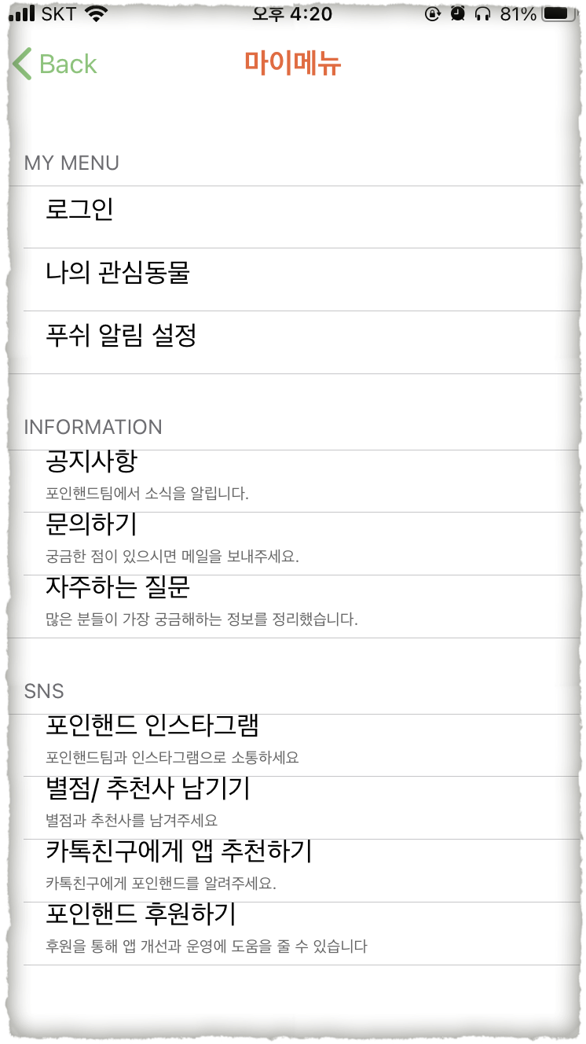
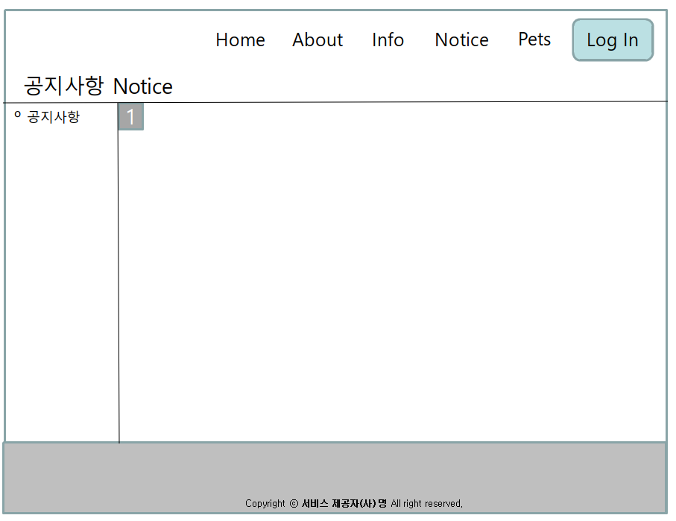
02
프로젝트 구성_NOTICE

Slide 10
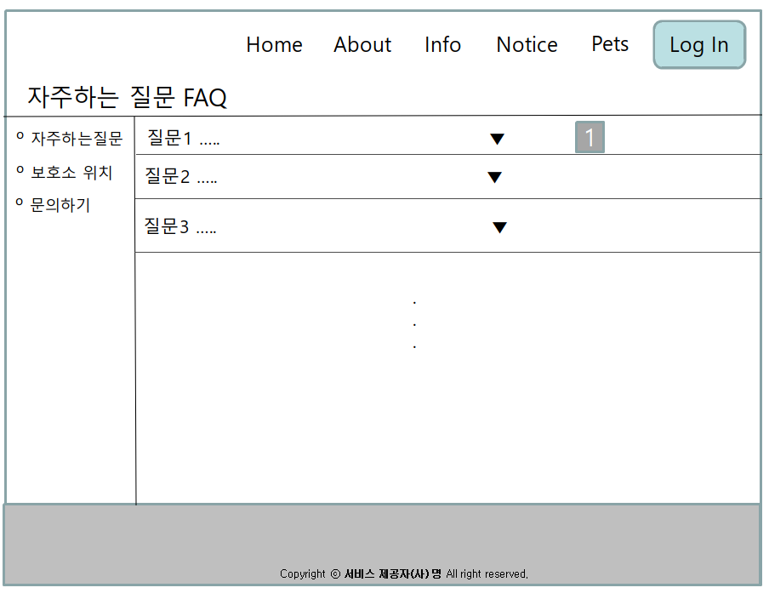
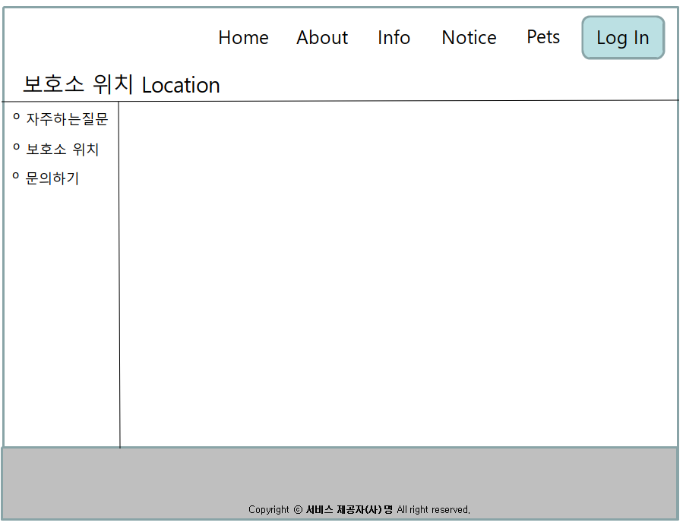
02
프로젝트 구성_INFO 1

Slide 11
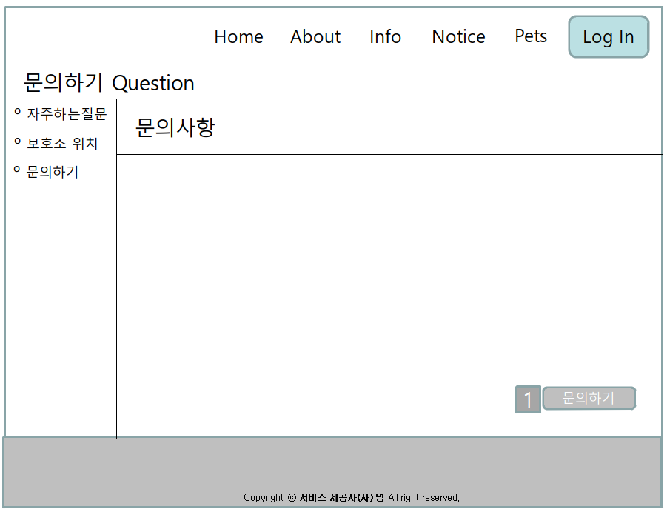
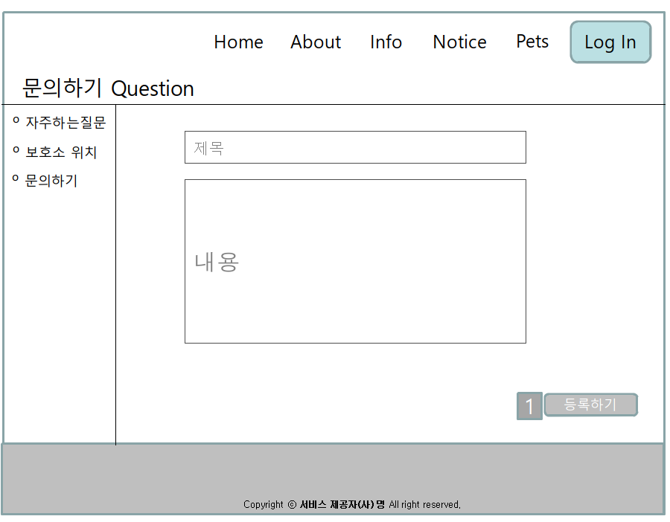
02
프로젝트 구성_INFO 2

Slide 12
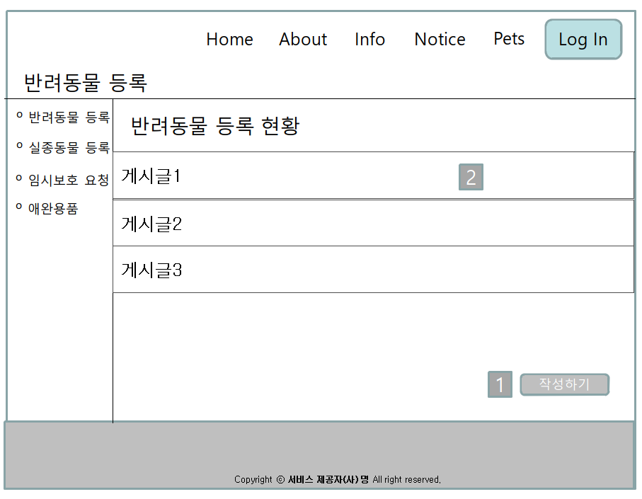
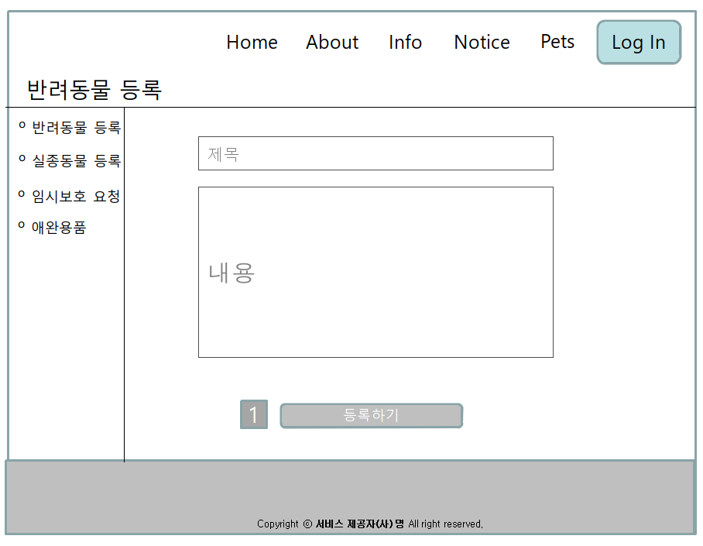
02
프로젝트 구성_반려동물 등록

Slide 13
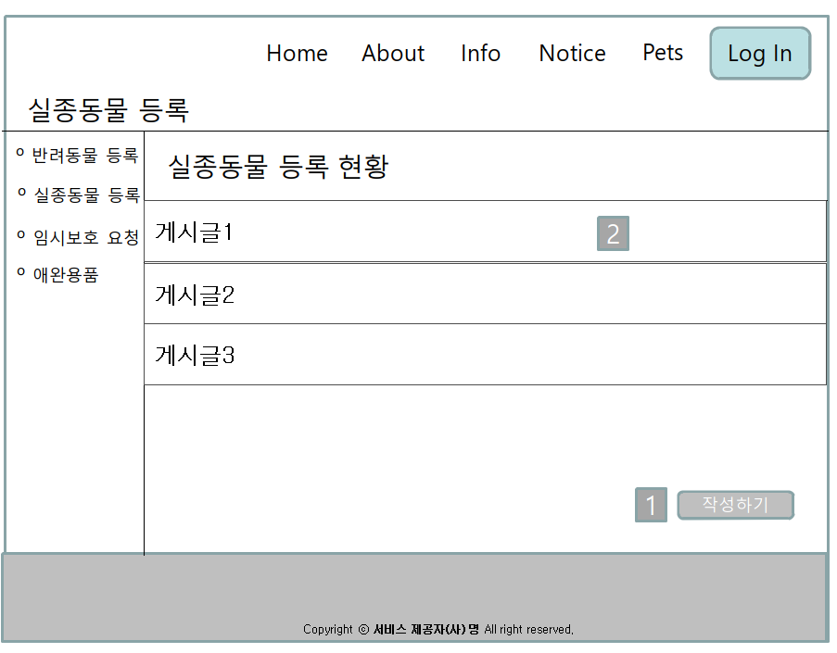
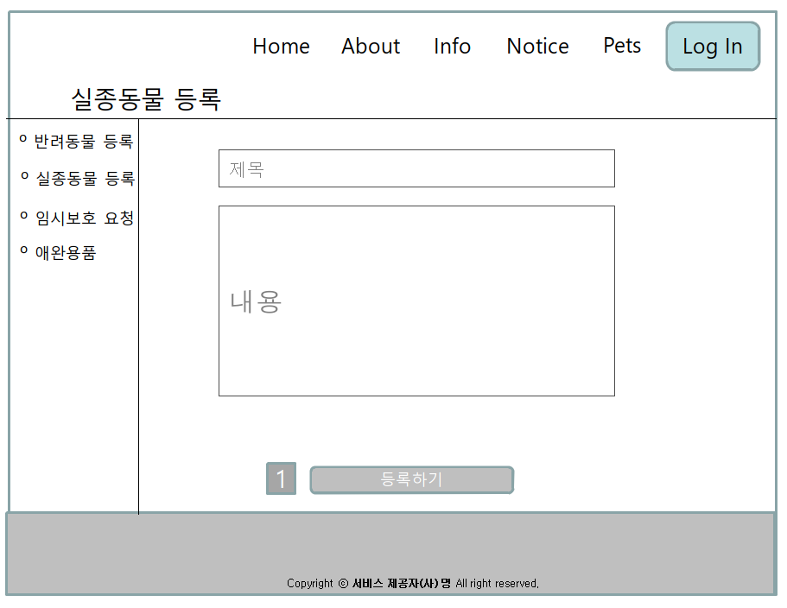
02
프로젝트 구성_실종동물 등록

Slide 14
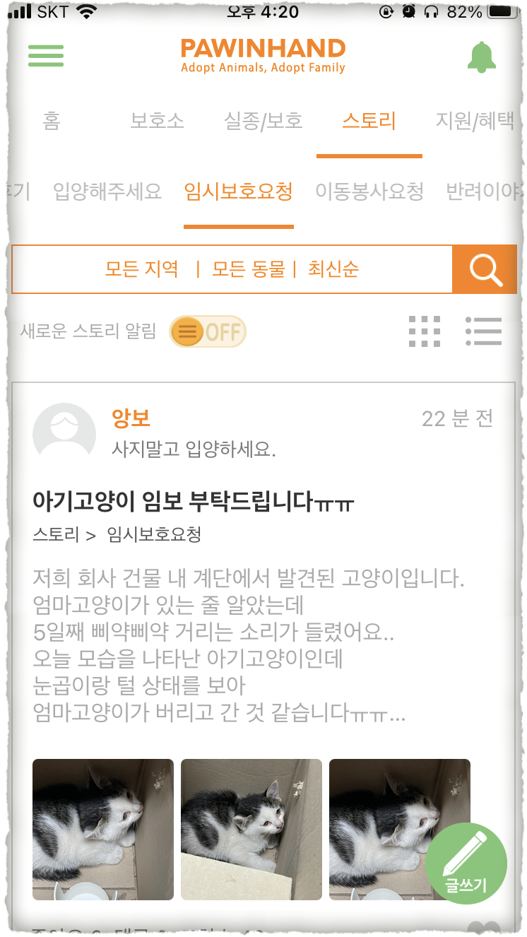
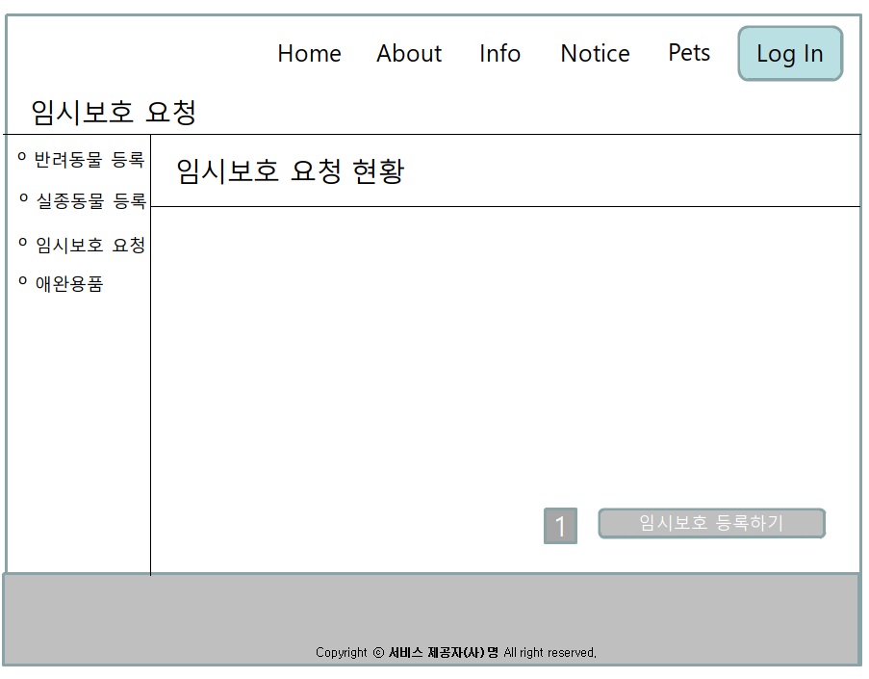
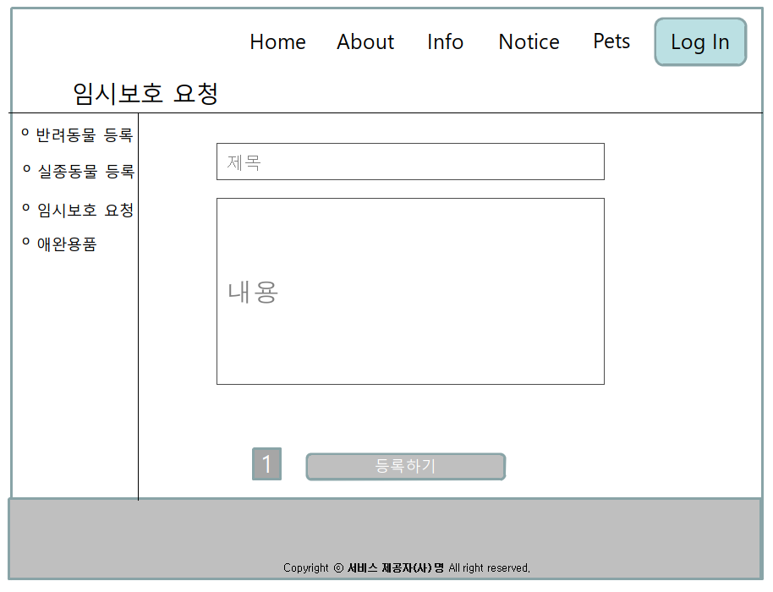
02
프로젝트 구성_임시보호 요청

Slide 15
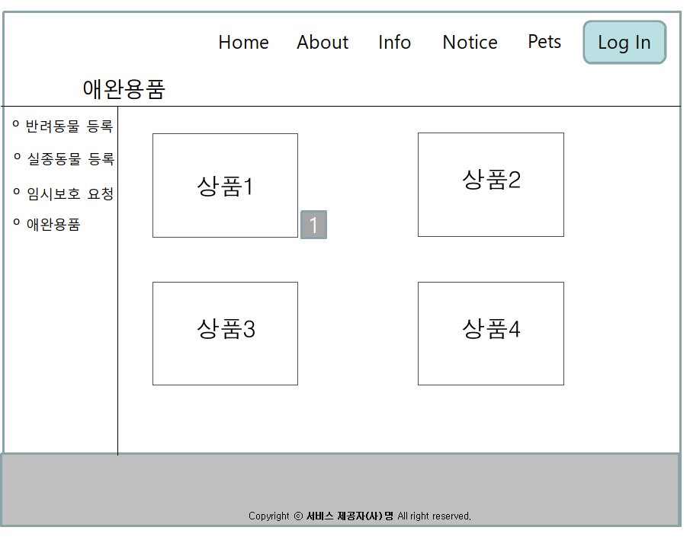
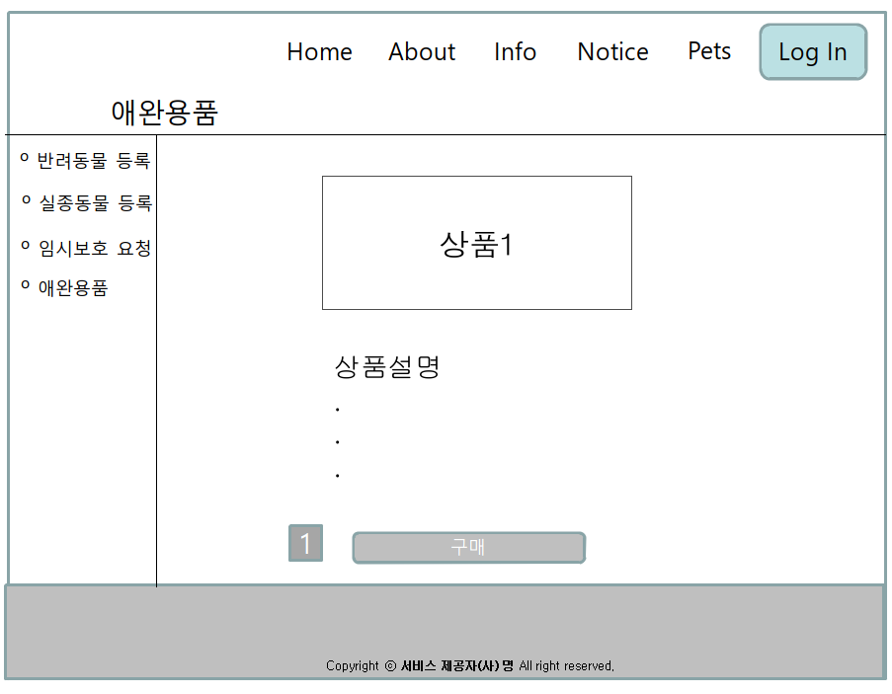
02
프로젝트 구성_애완용품

Slide 16
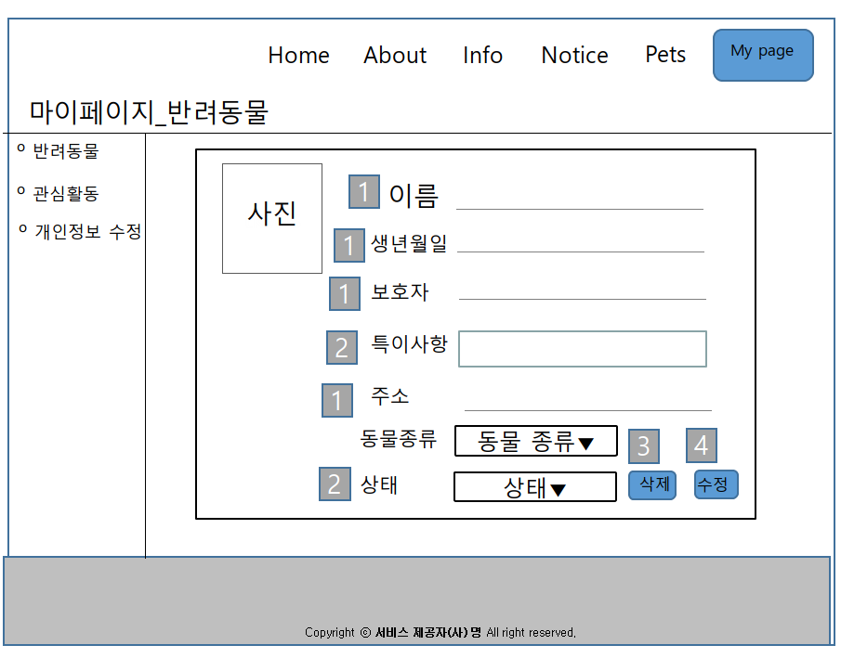
02
프로젝트 구성_마이페이지_반려동물 정보 수정

Slide 17
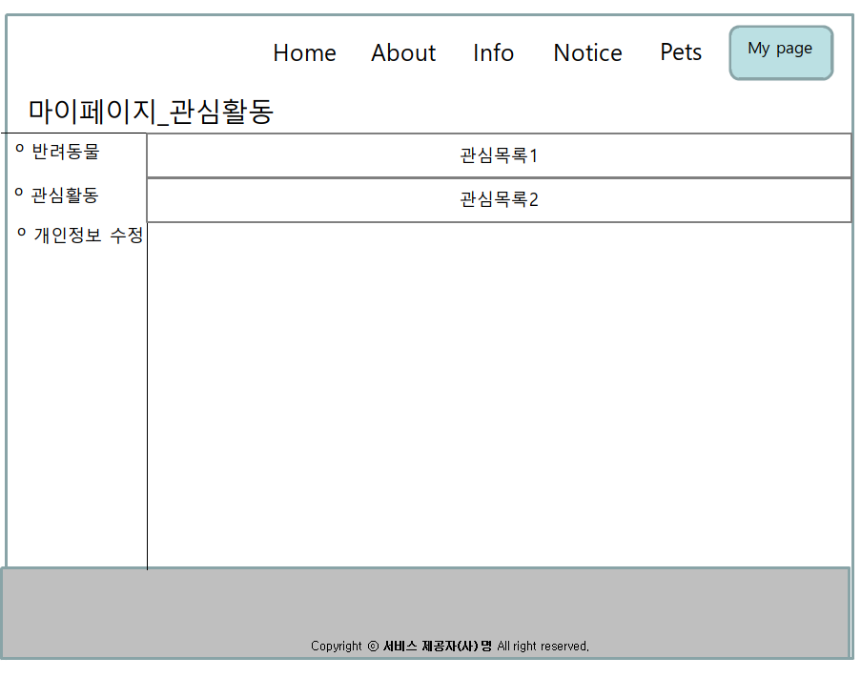
02
프로젝트 구성_마이페이지_관심활동

Slide 18
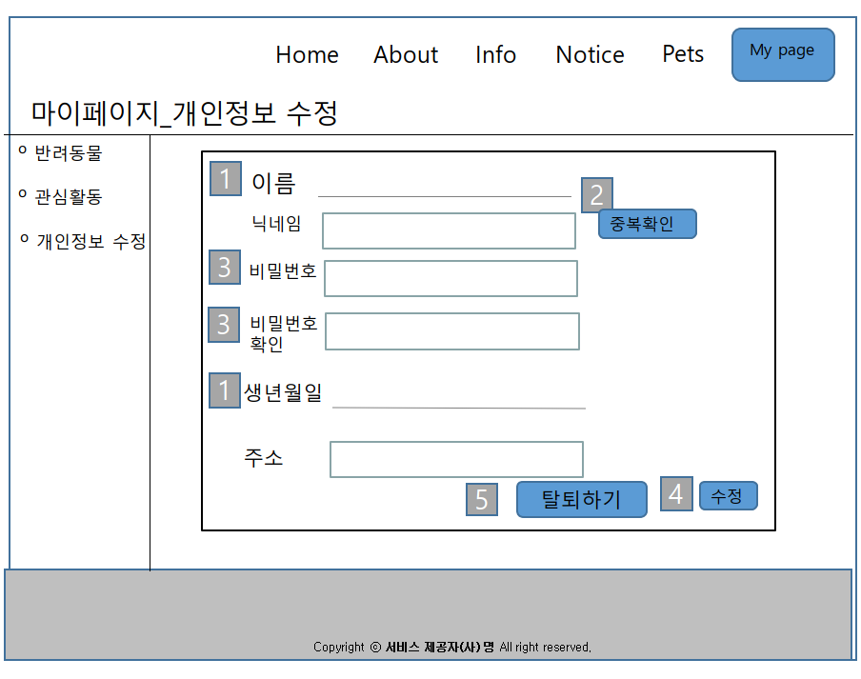
02
프로젝트 구성_마이페이지_개인정보 수정

Slide 19
감사합니다.

